Slide 1

第四章
深入理解Activity与Fragment
教师：代立云

Slide 2
本章学习要点：
5. Fragment的生命周期
1.理解Activity的
功能与作用
学习要点
4. 开发和管理Fragment
2. Activity的回调机制
3. Activity的生命周期

Slide 3
4.1
建立、配置和使用Activity

Slide 4

4.1.1 Activity
Activity是Android应用中负责与用户交互的组件。
案例
案例
案例
用LauncherActivity开发启动Activity的列表。
使用ExpandableListActivity实现可扩展的Activity。
PreferenceActivity结合PreferenceFragment实现参数设置界面。
Notes:
简单讲解一下Android提供的各种Activity基类，那个类图

Slide 5
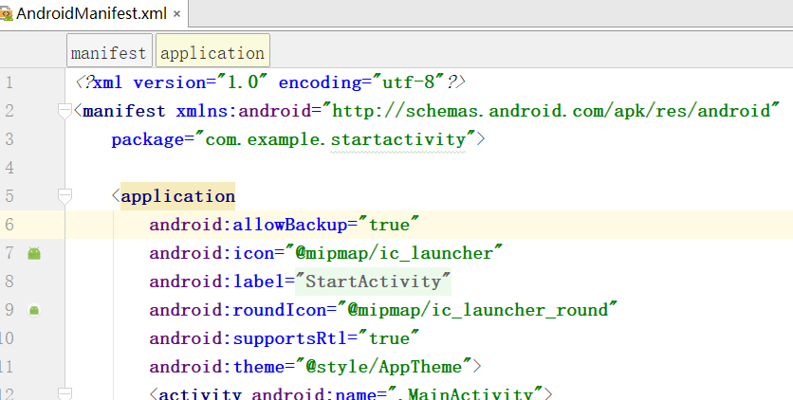
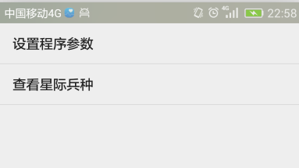
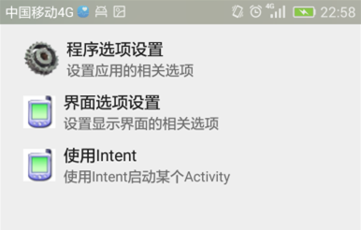
4.1.2 配置Activity
Android应用要求所有应用程序组件都必须显示进行配置。
只 要为<application…./>元素添加<activity…./>子元素即可配置Activity.
name：Activity实现类的类名。
icon: Activity对应的图标。
label： Activity的标签。
exported： 是否被其他应用调用。
launchMode： Activity的加载模式。
属
性
Notes:
单击“设置程序参数”将会启动PreferenceActivityTest，单击“查看星级兵种”将会启动ExpandableListActivityTest

Slide 6
4.1.3 启动、关闭Activity
只有一个Activity作为程序的入口，并启动其他Activity。
startActivity(Intent intent)：启动其他Activity。
finish()：结束当前Activity。
启动
关闭
finishActivity(int requestCode)：结束以startActivityForResult(Intent intent, int requestCode) 方式启动的Activity 。
startActivityForResult(Intent intent, int requestCode)：以指定的请求码启动Activity。
Notes:
启动Activity时可指定一个requestCode参数，该参数代表了启动Activity的请求码
Intent是Android应用里各组件之间通信的重要方式，一个Activity通过Intent来表达自己的意图——想要启动哪个组件，被启动的组件既可是Activity组件，也可是Service组件。

Slide 7
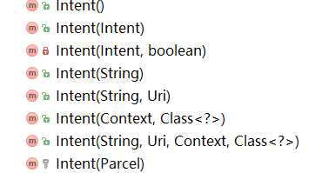
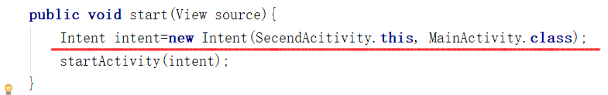
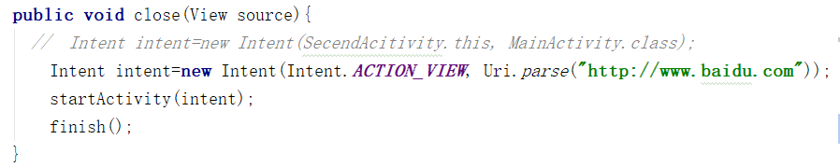
4.1.3 启动、关闭Activity
Intent 的构造函数
跳转到另一个Activity
打开网页

Slide 8
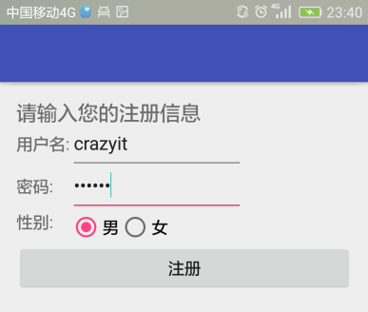
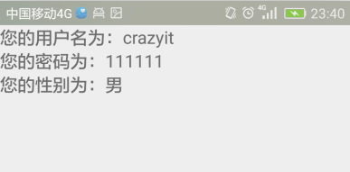
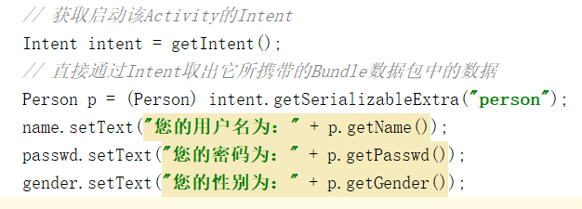
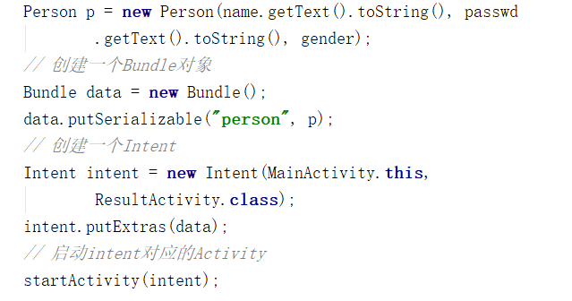
4.1.4 使用Bundle交换数据
Bundle是一个简单的数据携带包，包含了多个方法来存储数据。
案例：用第二个Activity处理注册信息
注册结果
Notes:
当用户单击“注册”按钮，程序将会启动ResultActvity，并将用户输入的数据传入该Activity

Slide 9
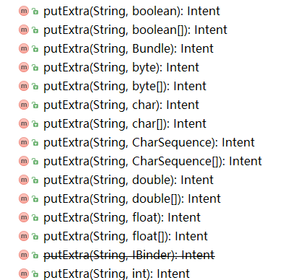
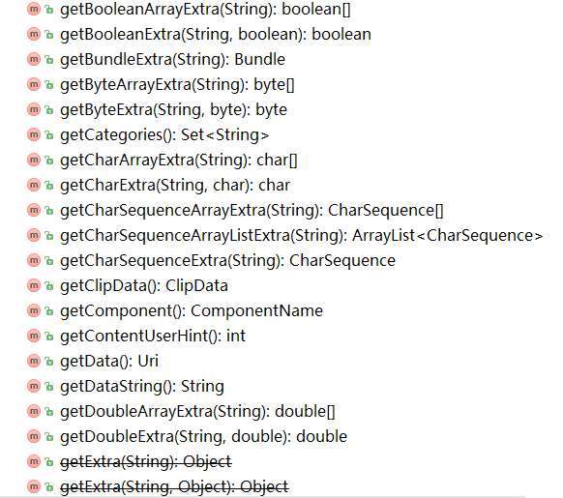
4.1.4 使用Bundle交换数据

Slide 10
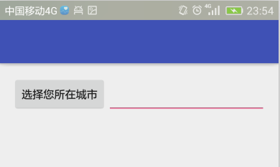
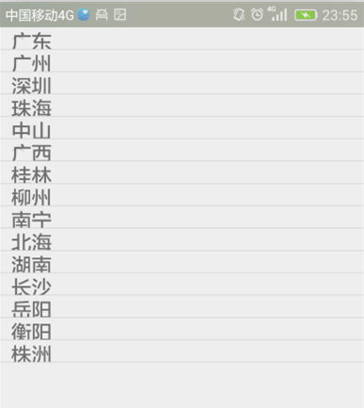
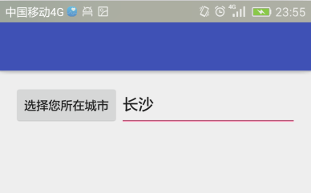
4.1.5 启动其他Activity并返回结果
Bundle是一个简单的数据携带包，包含了多个方法来存储数据。
案例：用第二个Activity让用户选择信息
返回结果到第一个Activity
进入第二个Activity选择信息
Notes:
为了获取被启动的Activity返回的结果，需从两方面着手：
当前Activity需要重写onActivityResult(int requestCode,int resultCode,Intent intent)，当被启动的Activity返回结果时，该方法将被触发，其中requestCode代表请求码，而resultCode代表Activity返回的结果码。
被启动的Activity需要调用serResult()方法设置处理结果。

Slide 11
4.2
Activity的回调机制
Notes:
Activity的回调机制：
当Activity部署在Android应用中之后，随着应用程序的运行，Activity会不断地在不同的状态之间切换，该Activity中特定的方法就会被回调——开发者就可以有选择性的重写这些方法来加入业务相关的处理。
Activity运行过程所处的不同状态也被称为生命周期。

Slide 12
4.3
Activity生命周期与加载模式

Slide 13
4.3.1 Activity的生命周期演示
回调方法
onCreate()：创建Activity时被
回调，只被调用一次。
onStart()：启动Activity时被回调。
onRestart()：重新启动Activity时被回调。
onResume()：恢复Activity时被回调，在onStart()之后一定会调用onResume()方法。
onPause()：暂停Activity时被回调。
onStop()：停止Activity时被回调。
停止状态
运行
状态
暂停状态
销毁状态
onDestroy()：销毁Activity时被
回调，只被调用一次。

Slide 14
4.3.2 Activity与Servlet的相似性与区别
Activity、Servlet都是向用户呈现界面。
开发Activity、Servlet都继承系统的基类。
Activity、Servlet都需要进行配置。
Activity运行与Android应用中，Servlet运行于Web应用中。
Activity、Servlet的方法由系统以回调的方式来调用。
Activity、Servlet都有生命周期且由外部负责管理。
Activity、Servlet不会直接相互调用，不能直接进行数据交换。
Activity是Android窗口的容器，因此Activity最终以窗口的形式显示出来；而Servlet并不会生成应用界面，只是向浏览者生成文本响应。
Activity运行与Android应用中，因此Activity的本质还是通过各种界面组件来搭建界面；而Servlet则主要以IO流向浏览者生成文本响应，浏览者看到的界面其实是由浏览器负责生成的。
Activity之间的跳转主要通过Intent对象来控制；而Servlet之间的跳转则主要由用户请求来控制。
VS
相似
区别

Slide 15
4.3.3 Activity的4种加载模式
standard模式
singleInstance模式
1
加载时会为目标Activity创建一个新的实例，并将新启动的Activity添加到当前的Task栈中。
采用这种加载模式的Activity在同一个Task内只有一个实例。
4
2
当目标Activity已经位于Task栈顶时，不会重新创建Activity实例，直接复用已有的Activity实例。
保证无论从哪个Task中启动目标Activity，只会创建一个目标Activity实例，并会使用一个全新的Task栈来加载该Activity。
3
singleTop模式
singleTask模式
Notes:
配置Activity时可指定android:launchMode属性，用于配置Activity的加载模式。Activity的加载模式就是负责管理实例化、加载Activity的方式，并可以控制Activity与Task之间的加载方式。
采用singleTask模式加载Activity，有如下三种情况：
如果将要启动的目标Activity不存在，系统将会创建目标Activity的实例，并将它加入Task栈顶。
如果将要启动的目标Activity已经位于Task栈顶，此时与singleTop模式的行为相同。
如果将要启动的目标Activity已经存在、但没有位于Task栈顶，系统将会把位于该Activity上忙的所有Activity移出Task栈，从而使得目标目标Activity转入栈顶。
采用singleInstance模式加载Activity，有如下两种情况：
如果将要启动的目标Activity不存在，系统先会创建一个全新的Task，再创建目标Activity的实例，并将它加入新的Task栈顶。
如果将要启动的目标Activity已经存在，无论它位于哪个应用程序中、位于哪个Task中，系统都会将该Activity所在的Task转到前台，从而使该Activity显示出来。

Slide 16
4.4
Fragment详解

Slide 17
4.4.1 Fragment概述及其设计初衷
Fragment必须“嵌入”Activity且受Activity生命周期的控制。
特征
Fragment引入的初衷是为了适应大屏幕的平板电脑，简化了大屏UI的设计，对UI组件进行分组、模块化管理。
Fragment总是作为Activity界面的组成成分。 Fragment可调用getActivity()方法
获取它所在的Activity，Activity可调用findFragmentById()或findFragmentByTag()
方法来获取Fragment。
在Activity的运行过程中，可调用FragmentManager的add()、remove()、replace()
方法动态地添加、删除或替换Fragment。
一个Activity可以同时组合多个Fragment；一个Fragment也可以同时被多个
Activity复用。
Fragment可以响应自己的输入事件，并拥有自己的生命周期，但其生命周期
直接被所属的Activity的生命周期控制。

Slide 18
4.4.2 创建Fragment
与创建Activity类似，Fragment必须继承Fragment基类。
Fragment
onCreate()：系统创建Fragment对象后回
调该方法。
onCreateView()：当Fragment绘制界面组
件时会回调该方法。
onPause()：当用户离开该Fragment时将
会回调该方法。
DialogFragment
ListFragment
实现方法
PreferenceFragment
WebViewFragment
Notes:
onCreateView()方法返回的View将作为该Fragment显示的组件，当Fragment绘制界面组件时将会回到该方法。
开发ListFragment的子类，无须重写onCreateView()方法，只要调用ListFragment提供的setAdapter()方法，即可让该ListFragment显示Adapter提供的多个列表项。

Slide 19
4.4.3 Fragment与Activity通信
在Activity中显示Fragment必须将Fragment添加到Activity中。
在Java代码中通过FragmentTransaction对象的add()方法来添加Fragment。
通信方式
Fragment获取它所在的Activity：调用Fragment的getActivity()
方法即可返回它所在的Activity。
Activity获取它包含的Fragment：调用Activity关联的
FragmentManager的findFragmentById()或findFragmentByTag()
方法即可获取指定的Fragment。
两种方式添加
在布局文件中使用<Fragment…/>元素添加Fragment， <Fragment…/>元素的android:name属性指定Fragment的实现类。

Slide 20
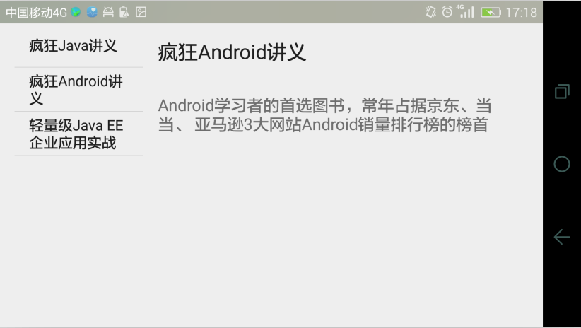
4.4.3 Fragment与Activity通信
在Activity中显示Fragment必须将Fragment添加到Activity中。
数据传递方式
Activity向Fragment传递数据：在Activity中创建Bundle数据包，
并调用Fragment的setAguments(Bundle bundle)方法即可将
Bundle数据包传递给Fragment。
Fragment向Activity传递数据或Activity需要在Fragment运行中
进行实时通信：在Fragment中定义一个内部回调接口，再让
包含该Fragment的Activity实现该回调接口，这样Fragment即可
调用该回调方法将数据传递给Activity。

Slide 21
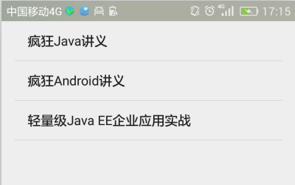
4.4.4 Fragment管理与Fragment事务
Activity管理Fragment主要依靠FragmentManager。
FragmentManager的功能
使用findFragmentById()或findFragmentByTag()方法来获取指定Fragment。
调用popBackStack()方法将Fragment从后台栈中弹出。
调用addOnBackStackChangeListener()注册一个监听器，用于监听后台栈的变化。

Slide 22
4.5
Fragment的生命周期

Slide 23
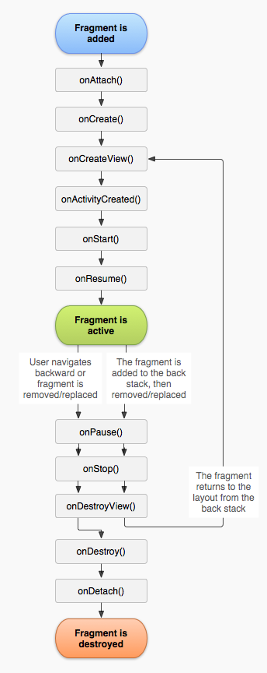
停止状态
运行
状态
该Fragment不可见，失去焦点。
生命周期
当前Fragment位于前台，用户可见，可以获得焦点。
销毁状态
该Fragment被完全删除，或该Fragment所在的Activity被结束。
暂停状态
其他Activity位于前台，该Fragment依然可见，只是不能获得焦点。
Notes:
在Fragment的生命周期中，如下方法会被系统回调：
onTouch()：当Fragment被添加到当前Activity时被回调，该方法只会被调用一次。
onCreate(Bundle savedStatus)：创建Fragment时被回调，该方法只会被调用一次。
onCreateView()：每次创建、绘制该Fragment的View组件时回调该方法，Fragment将会显示该方法返回的View组件。
onActivityCreated()：当Fragment所在的Activity被启动完成后回调该方法。
onStart()：启动Fragment时被调用。
onResume()：恢复Fragment时被调用。
onPause()：暂停Fragment时被调用。
onStop()：停止Fragment时被调用。
onDestroyView()：销毁该Fragment所包含的View组件时调用。
onDestroy()：销毁Fragment时被调用，该方法只调用一次。
onDetach()：将该Fragment从Activity中删除、替换完成时回调该方法，该方法只会被调用一次。

Slide 24
本章小结
4.6
介绍了Android四大组件之一：Activity。
重点掌握如何开发Activity。
如何在AndroidManifest.xml文件中配置Activity。
介绍了启动其他Activity的方法。
利用Bundle在不同Activity之间通信。
掌握Activity的生命周期。
详细介绍的开发Fragment的方法。
掌握Fragment的生命周期。
深入理解Activity与Fragment

Slide 25
Home Work2: Android 在线表单
参考
https://www.ibm.com/developerworks/cn/xml/tutorials/x-andddyntut/
服务器端信息：
xmlgui1.xml: http://47.95.215.87:8080/onlinetable/xmlgui1.xml
xmlgui2.xml: http://47.95.215.87:8080/onlinetable/xmlgui2.xml
xmlgui1-post.php http://47.95.215.87:8080/onlinetable/xmlgui1-post.php
作业截止时间北京时间11月30后23:59
作业提交内容（1）实验报告；（2）源代码（只需要源代码部分）。

Slide 26
ftp 提交网站：http://172.18.5.102
User dailiyun password dailiyun
内容：
实验报告。 学号-姓名.doc
代码。学号-姓名.zip(rar)

Slide 27
Home Work2: Android 在线表单要求
1.分析清楚IBM已有代码的流程和各部分的作用。初步认识实际app开发的方式。
2. 拥有一个属性设置界面设置。完成设置姓名，学号，出生年月，年龄，民族，籍贯等信息的配置。
3.当xml表单的扩展：当表单中含有1中的相应属性时app在在线渲染时自动填充相应内容（属性设置内容）。

Slide 28
3.当XML表单的具体扩展
当app渲染是自动在这个文本框中填入属性设置中“姓名”的内容。例如这里会自动填充“张三”
<?xml version="1.0" encoding="utf-8"?>
<xmlgui>
<form id="1" name="Robotics Club Registration"
submitTo="http://serverurl/xmlgui1-post.php" >
<field name="fname" label="Name" type="text" source=“姓名” required="Y" options=""/>
<field name="学号" label=“id" type="text" source=“学号” required="Y" options=""/>
<field name="gender" label="Gender" type="choice" required="Y" options="Male|Female"/>
<field name="age" label="Age on 15 Oct. 2010" type="numeric" required="N" options=“"/>
</form>
</xmlgui>

